Slide 1
Estrategias de enseñanza y aprendizaje. Formación del profesorado y aplicación en la escuela.
LA ESTRATEGIAS DE APRENDIZAJE
¿QUÉ SON? ¿CÓMO SE ENMARCAN EN EL CURRICULUM?

Slide 2
INTRODUCCIÓN
En el capitulo se hace una diferenciación entre las nociones de método, técnica y otros conceptos relacionados con el concepto de estrategia de aprendizaje.
Así miso, clarifica qué son las estrategias de aprendizaje y cuándo y cómo pueden enseñarse.

Slide 3
Objetivo
Ayudar al alumnado a aprender de forma significativa y autónoma los diferentes contenidos curriculares

Slide 4
De las técnicas de estudio a las estrategias de aprendizaje. (¿Enseñamos técnicas o estrategias?)
Maneras diferentes de aprender:
Alumnos realizan un plano, siendo distinto el proceso.
Las principales diferencias estriban en el tipo de aprendizaje promovido y en la calidad de este aprendizaje.

Slide 5
Los objetivos que persiguen los profesores en tres casos diferentes pueden ser:
Utilizar los procedimientos necesarios para resolver la tarea, reflexionando sobre qué hay que hacer, cómo hay que hacerlo y por qué, antes, durante y una vez terminado el trabajo
Conocer y utilizar de forma adecuada los procedimientos curriculares específicos de la tarea en cuestión
Enseñar a los alumnos a seguir las instrucciones al pie de la letra

Slide 6

Los dos últimos ejemplos, especialmente el tercero, comportan el que los alumnos aprendan estrategias para mejorar su aprendizaje y gestionarlo de forma autónoma y eficaz.

Slide 7
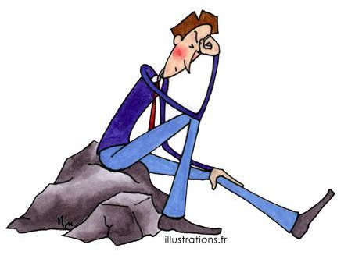
Para ellos se diseñaron una serie de actividades específicamente destinadas a promover dicho aprendizaje.
Tales actividades suelen mover a la reflexión sobre cómo se realiza el aprendizaje y no únicamente sobre los resultados que se obtienen.

Slide 8
Utilizar una estrategia, supone algo más que el conocimiento y la utilización de técnicas o procedimientos en la resolución de una tarea determinada.
Las diferencias individuales, la interacción entre el profesor y cada uno de sus alumnos, el conocimiento y las características de los contenidos conceptuales, actitudinales y procedimentales son decisivas no solo en el tipo de aprendizaje que el alumno realiza, sino también en la actitud y la motivación hacia la actividad escolar.

Slide 9
Interés centrado en cómo el uso reflexivo de los procedimientos que se utilizan para realizar una determinada tarea supone la utilización de estrategias de aprendizaje, mientras que la mera comprensión y utilización (o aplicación) de los procedimientos se acerca más al aprendizaje de las llamadas técnicas de estudio.

Slide 10
Nociones relacionadas con el concepto de estrategias
La Capacidad es un conjunto de disposiciones de tipo genético que produce contacto con un entorno culturalmente organizado y dan lugar a habilidades individuales.
Las habilidades son capacidades que pueden expresarse en conductas en cualquier momento, porque han sido desarrolladas a través de la práctica y pueden utilizarse o ponerse en juego.

Slide 11
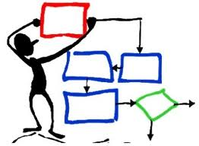
PROCEDIMIENTO
CONCEPTO:
Maneras de proceder, de actuar para conseguir un fin
Es necesario porque nos permite avanzar en el camino de un tratamiento educativo más adecuado del conocimiento al contenido.

Slide 12

TIPOS DE PROCEDIMIENTOS
PROPIOS DE CADA DISCIPLINA
DISCIPLINARES (GENERALES Y TIENEN QUE VER CON TÉCNICAS)
INTERDISCIPLINARES (ENSEÑANZA Y APLICACIÓN)
ALGORÍTMICO (SOLUCIONES DE PROBLEMAS)

Slide 13
ESTRATEGIAS DE APRENDIZAJE COMO UNA TOMA DE DECISIONES EN CONDICIONES ESPECÍFICAS
La estrategia es el arte de proyectar y dirigir grandes movimientos militares.
Una actividad del estratega consistía en proyectar, ordenar y dirigir las actividades.

Slide 14
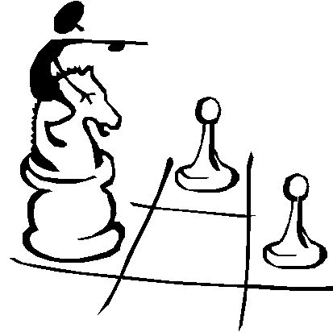

Las técnicas pueden ser utilizadas de forma mecánica, sin que sea necesario para su aplicación que exista un propósito de aprendizaje por parte de quien las utiliza.
Las estrategias son siempre consientes e intencionales, dirigidas a un objetivo relacionado con el aprendizaje.
Se considera como una guía de las acciones que hay que seguir.

Slide 15
El aprender la aplicación de procedimientos de cada área curricular
Es imprescindible para poder tomar decisiones sobre cuándo y porqué se debe de utilizar unos procedimientos y no otros.
Nos interesa transmitir la información pero también que el alumno construya su propio conocimiento sobre el adecuado uso de los procedimientos.

Slide 16
La calidad del aprendizaje
Depende de la posibilidad de captar las exigencias de las tareas en una situación de aprendizaje determinada y controlar con los medios adecuados dicha situación
Se necesita de conocimientos declarativos (previos) y conocimientos procedimentales para que exista una relación entre lo que sabe y lo que ejecuta.

Slide 17
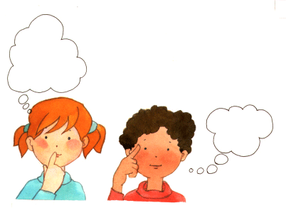
La utilización de estrategias requiere…
Reflexión consiente (solución de problemas)
Planificación (que va a hacer en una situación de aprendizaje)
Realización de la tarea (controlando el curso de acción y efectuando cambios cuando los considere necesarios.
Evaluación de su propia conducta (identificar decisiones cognitivas que fueron tomadas de manera inapropiada)
Aplicación de un sistema de regulación (como, cuando y porque es apropiada una estrategia)

Slide 18
Las estrategias de aprendizaje
Son procesos de toma de decisiones en los cuales el alumno elige y recupera, de manera coordinada, los conocimientos que necesita para cumplimiento de una demanda u objetivo, dependiendo de las características de la situación educativa en que se produce la acción

Slide 19
Niveles taxonómicos en los procedimientos…
Procedimientos para la adquisición de información
Procedimientos para la interpretación de la información
Procedimientos para la comprensión y organización de la información
Procedimientos para el análisis de la información
Procedimientos para la comunicación de información

Slide 20

Grupos de habilidad (Monereo, 1991)
Observación de fenómenos
Comparación y análisis de datos
Ordenación de hechos
Clasificación y síntesis de datos
Representación de fenómenos
Retención de datos
Recuperación de datos
Interpretación e inferencias
Transferencia de habilidades
Demostración y valoración de aprendizajes.

Slide 21

Presentó:
Alinne Morlet Cid
Ríos Camacho María del Carmen
¡GRACIAS!

